Slide 1
Настройка Web-Server
Apache
Для студентов ССА 3

Slide 2
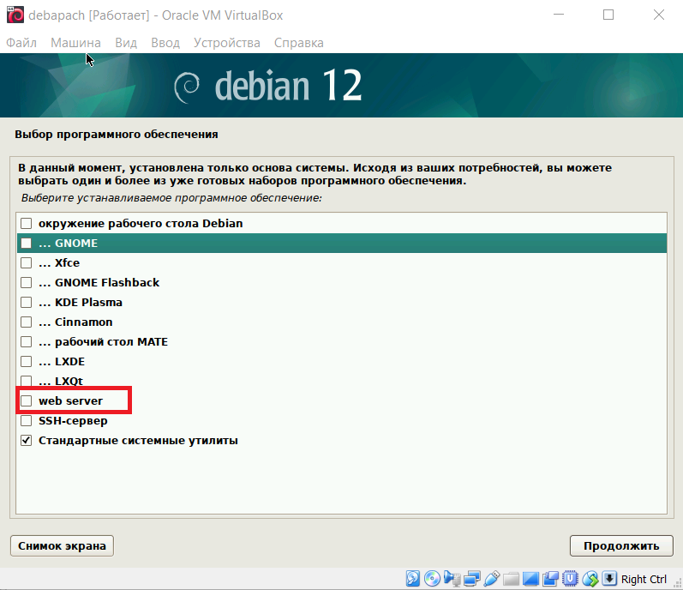
Вообще именно Apache сервер можно установить из коробки:

Slide 3
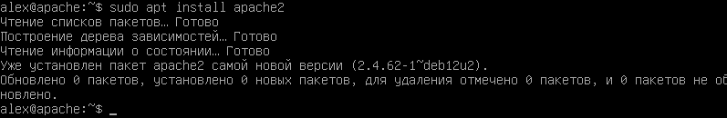
Но мы легких путей не ищем, и устанавливаем сервер Apache
Тем более легкие пути обычно потом дорого обходятся ☺

Slide 4
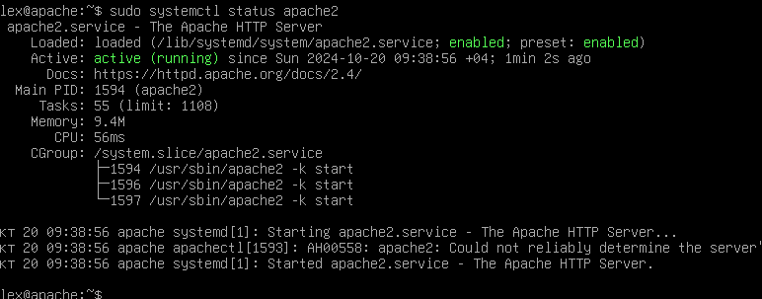
Убеждаемся, что сервер взлетел

Slide 5
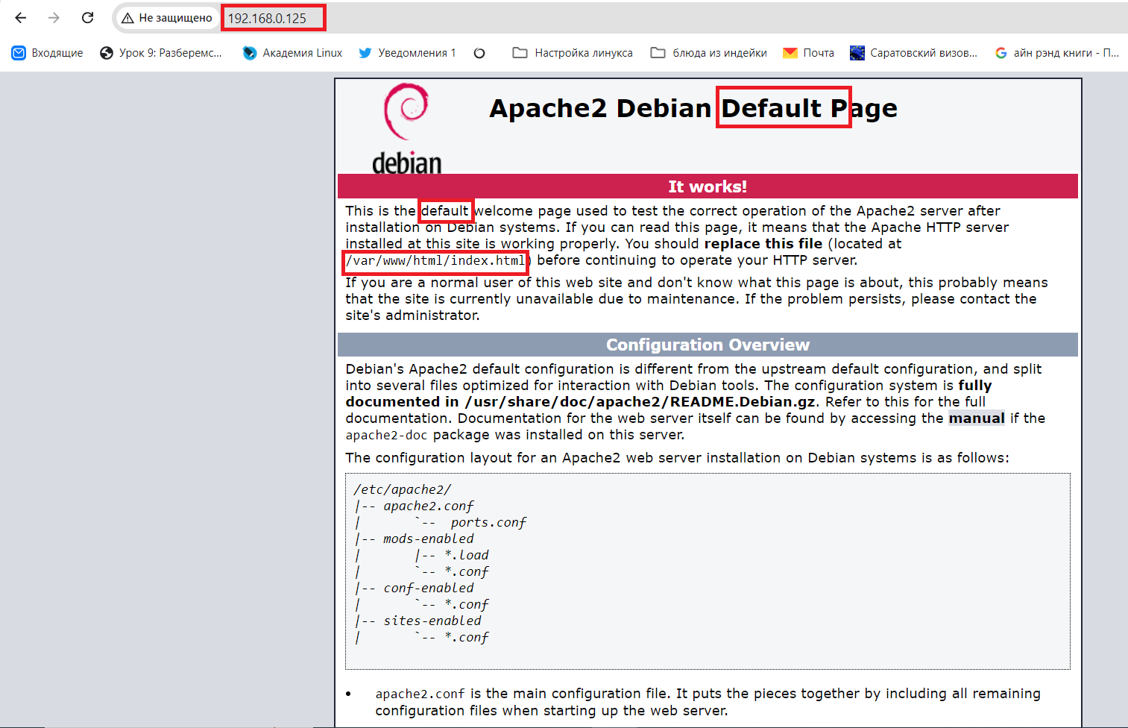
Убеждаемся, что доступна стандартная страница Apache

Slide 6
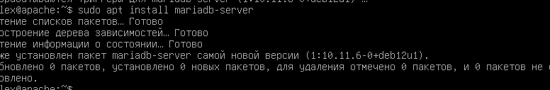
Устанавливаем сервер баз данных

Slide 7
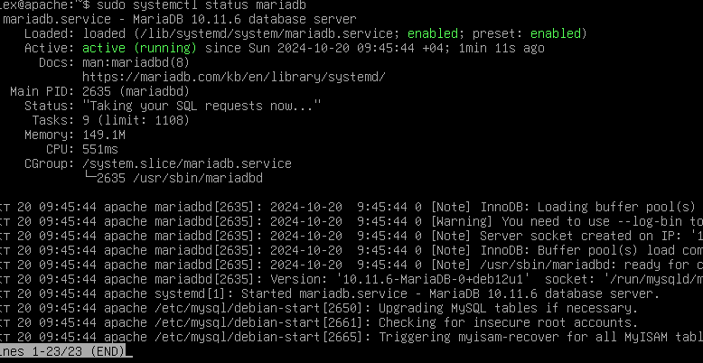
Проверяем работоспособность сервера

Slide 8
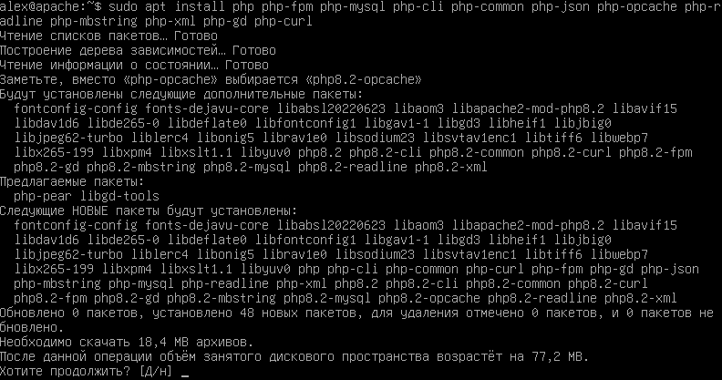
Устанавливаем РНР

Slide 9
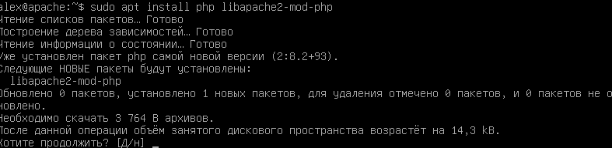
Поскольку мы работаем с Apache нам необходима библиотека libapache2-mod-php

Slide 10
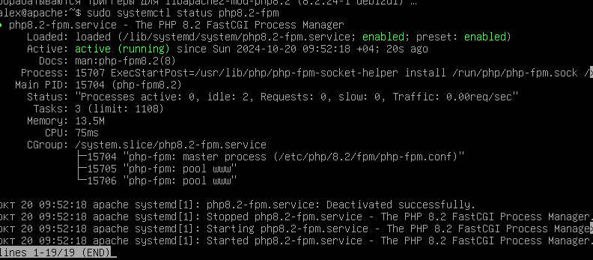
Проверяем, что сервер РНР работает корректно

Slide 11
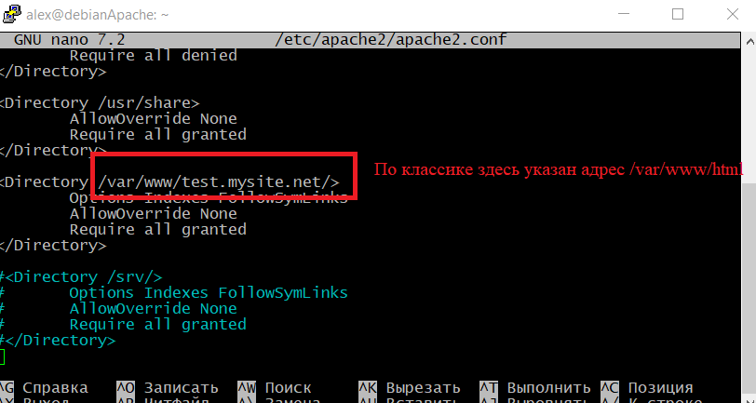
Настраиваем Apache server
/etc/apache2/apache2.conf
Нам необходимо прописать активную директорию в которой находится наш индексный файл. Скопировать всю структуру я пробовал, при сохранении стандартной структуры по адресу открывается дефолтная страница, а нам нужна наша.

Slide 12
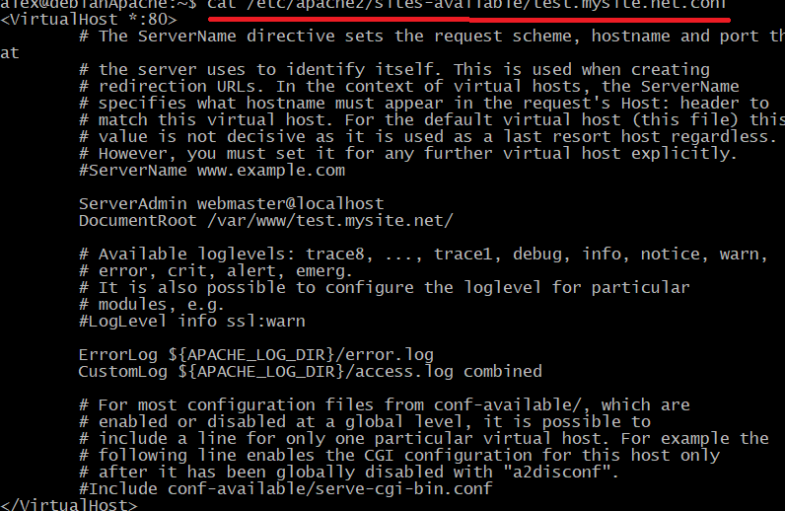
Настраиваем конфигурацию нашего виртуального хоста
/etc/apache2/sites-available/

Slide 13
Активируем наш хост
Деактивируем дефолтный хост

Slide 14
И главное, почему то не смотря не на что папка с нашим сайтом имеет следующие права:
-rw-r-r
А нам нужно немного больше прав

Slide 15
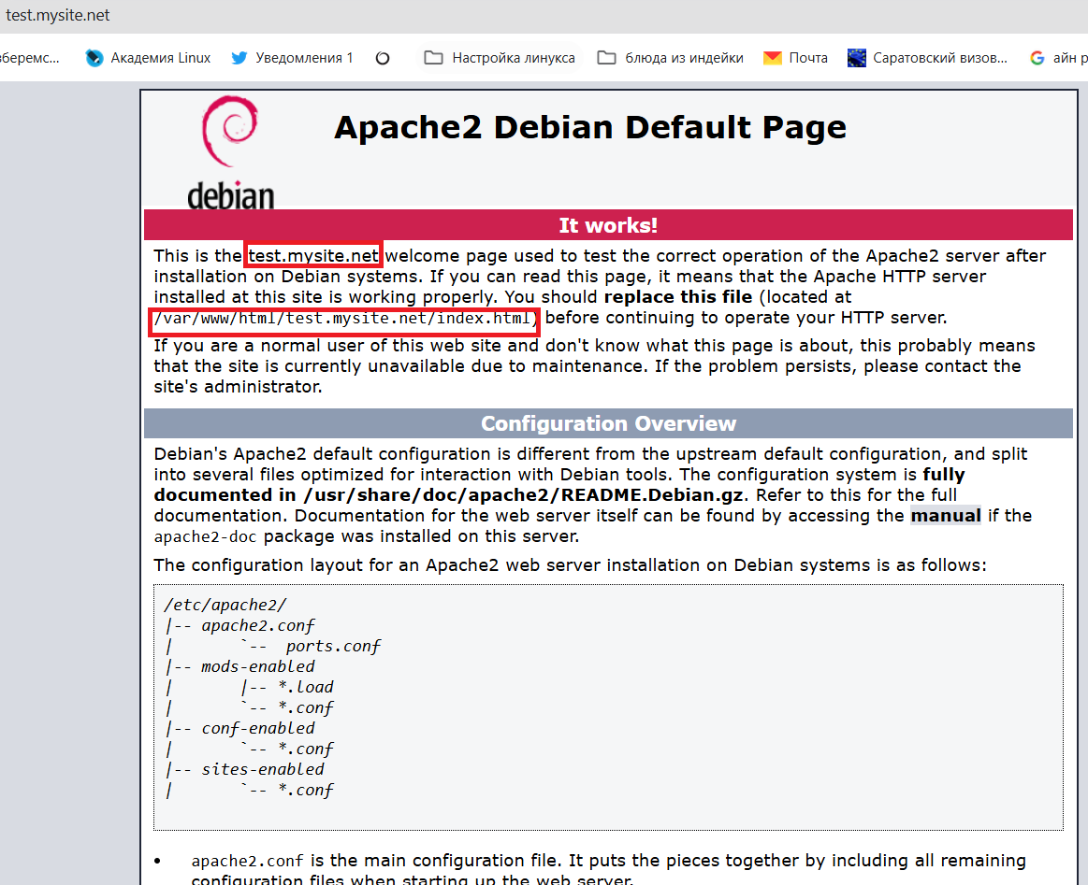
Не буду скрывать, индексный файл я скопировал из стандартной страницы, а что бы различать вместо Default вписал адрес нашего сайта

Slide 16
Домашнее задание
И в качестве резюме:
Как вы догадываетесь настройка РНР и базы данных в данном веб-сервере происходит тем же способом, что и в nginx так что предлагаю настройку этих сервисов провести самостоятельно

